Slide 1
Поиск информации в сети Интернет
Фрагмент урока
информатики и ИКТ в 4 классе
Разработала учитель начальных классов
МОУ Аннинская СОШ № 1
Рыжкова Юлия Ивановна

Slide 2
Интернет предоставляет громадный выбор источников информации посредством поисковых систем
Поисковая система-это специальная программа, предназначенная для поиска информации в сети Интернет.
За рубежом cамыми популярными поисковыми системами являются:
Alta Vista (www.altavista.com);
Fast Search (www.alltheweb.com);
Northern Light (www.northernlight.com).

Slide 3
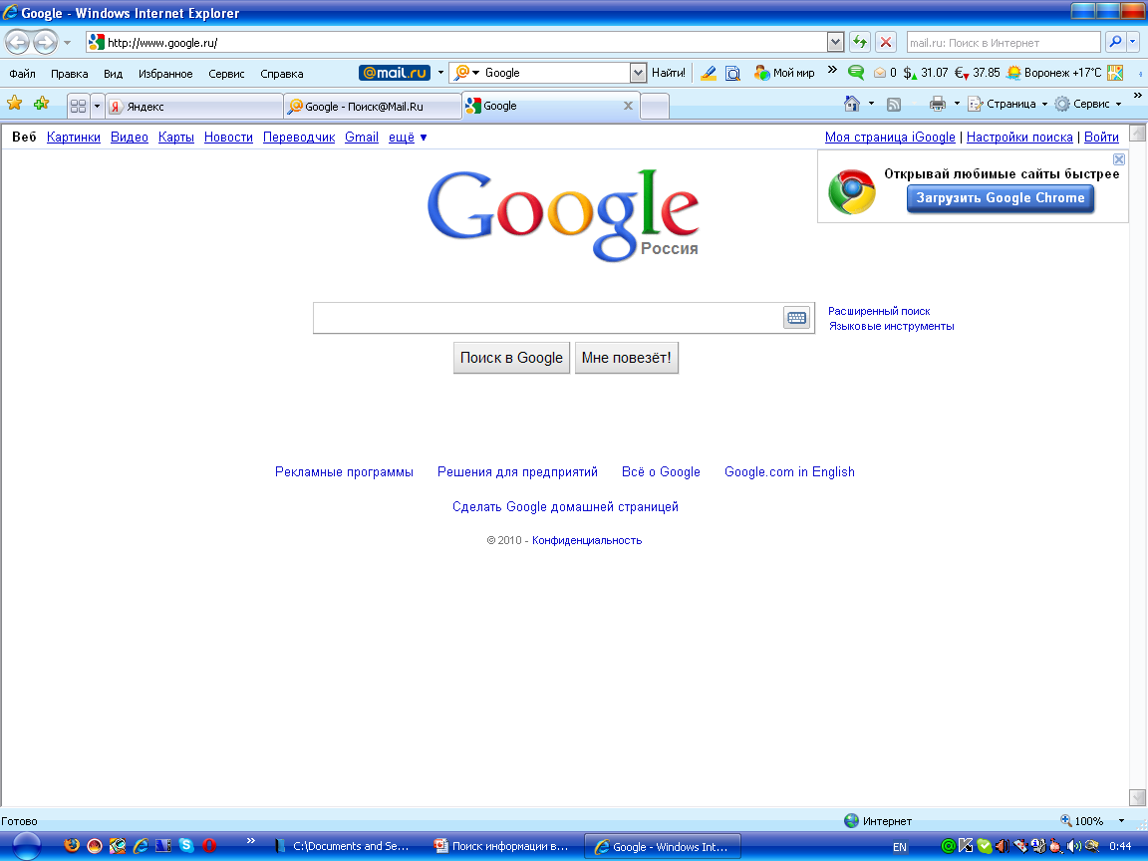
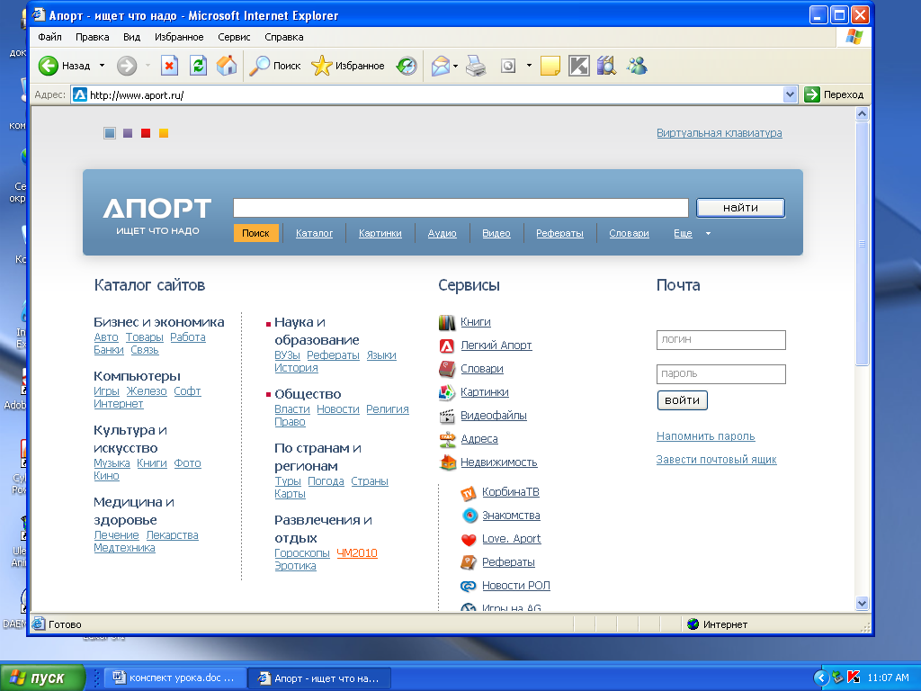
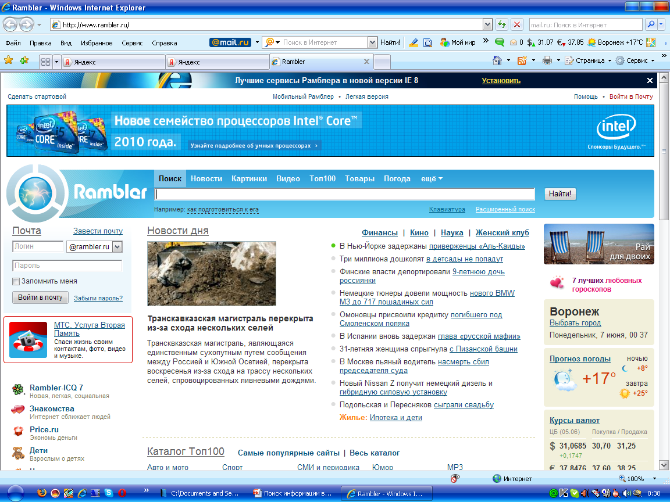
Поисковые системы интернета
В России наиболее распространенными поисковыми системами являются:
Рамблер (www.rambler.ru);
Яндекс (www.yandex.ru);
Мэйл (www.mail.ru)
Апорт(www.oport.ru)
Google (www.google.ru)

Slide 4
Алгоритм поиска информации
Поиск информации задается введением ключевого слова в специальную рамку (поле) и нажатием кнопки «Найти», справа от рамки.

Slide 5
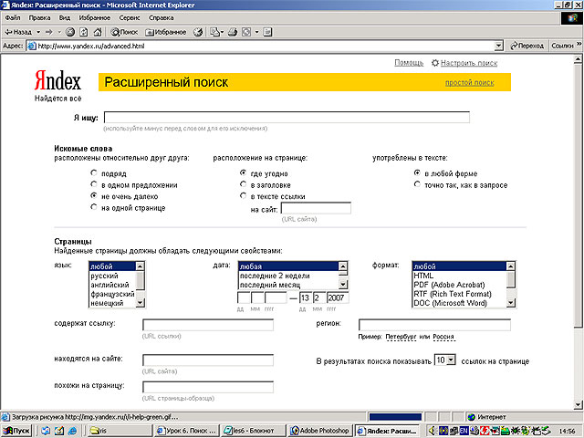
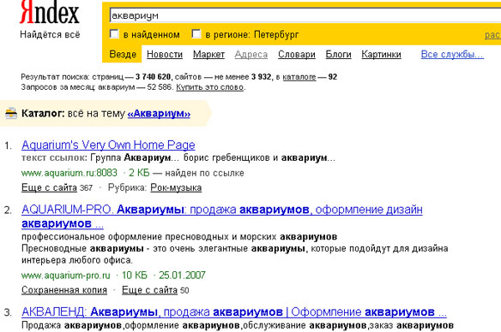
Результаты поиска
Результаты поиска появляются в течение нескольких секунд, причем ранжированные по значимости – наиболее важные документы размещаются в начале списка. При этом ранг найденного документа определяется тем, в каком месте документа находится ключевое слово и числом упоминаний ключевого слова (чем больше упоминаний, тем ранг выше).

Slide 6
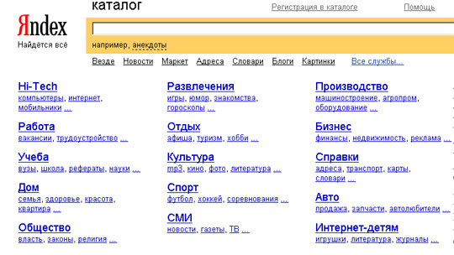
Структура поискового интернет-каталога Яндекс.
Это каталог общего назначения, в нем представлены ссылки на ресурсы Интернета по всем возможным направлениям.
Бизнес и экономика;
Общество и политика;
Наука и образование;
Компьютеры и связь;
Справочники и ссылки;
Дом и семья;
Развлечения и отдых;
Культура и искусство.
Каждая тема включает множество подразделов.

Slide 7
Вопросы и задания
Какой вид поиска является самым быстрым и надежным?
Где пользователь может найти адреса Web-страниц?
Каково основное назначение поисковой системы?
Из каких частей состоит поисковая система?
Какие поисковые системы вы знаете?
Какова технология поиска по ключевым словам?

